Slide 1


Slide 2

UBND THÀNH PHỐ CẨM PHẢ
PHÒNG GIÁO DỤC VÀ ĐÀO TẠO
Tháng 8 năm 2024

Slide 3


Đường tròn. Vị trí tương đối của hai đường tròn
Vị trí tương đối của đường thẳng và đường tròn
CHƯƠNG V: ĐƯỜNG TRÒN
Tiếp tuyến của đường tròn
Góc ở tâm. Góc nội tiếp
Độ dài cung tròn, diện tích hình quạt tròn, diện tích hình vành khuyên

Slide 4



BÀI 1: ĐƯỜNG TRÒN.
VỊ TRÍ TƯƠNG ĐỐI CỦA HAI ĐƯỜNG TRÒN
(tiết 1)

Slide 5

HOẠT ĐỘNG
Mở đầu

Slide 6
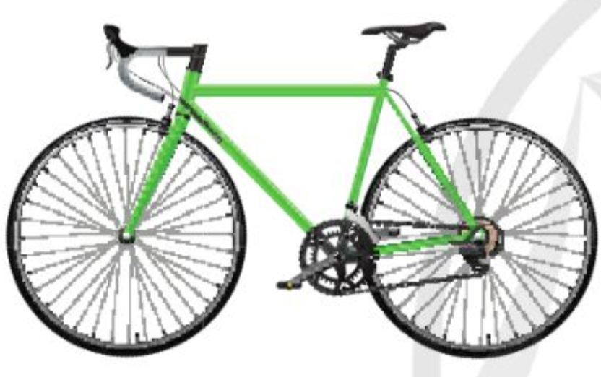
Yêu cầu
Quan sát bánh xe đạp trong hình 1 SGK trang 93 và trả lời các câu hỏi:
+ Mỗi bánh xe gợi nên hình ảnh về yếu tố hình học nào đã biết?
+ Hai đường tròn tạo bởi hai bánh xe có điểm chung không?
- Mỗi bánh xe gợi nên hình ảnh về đường tròn.
- Hai đường tròn tạo bởi hai bánh xe không có điểm chung.

Slide 7

1. Khái niệm đường tròn
a) Hoạt động 1 (SGK/trang 93): Đồng hồ được mô tả ở hình 2 có kim phút dài $\text{12}\text{cm}$. Khi kim phút quay một vòng thì đầu mút kim phút vạch nên đường gì?

Slide 8

1. Khái niệm đường tròn
a) Hoạt động 1 (SGK/trang 93):
Giải
Khi kim phút quay một vòng thì đầu mút của kim phút vạch nên đường tròn. Độ dài của kim phút chính là độ dài bán kính của đường tròn đó.
Trong mặt phẳng, đường tròn tâm $\text{O}$ bán kính $\text{R}$ là tập hợp các điểm cách điểm $\text{O}$ một khoảng bằng $\text{R}$ (với $\text{R} \text{>} \text{0}$) . Kí hiệu: $\text{(}\text{O}\text{;}\text{R}\text{)}$

Slide 9
1. Khái niệm đường tròn
a) Hoạt động 1 (SGK/trang 93)
*Chú ý: (SGK/trang 93)
Một đường tròn hoàn toàn xác định khi biết tâm và bán kính.
Khi không quan tâm đến bán kính của đường tròn $\left(\text{O}\text{;}\text{R}\right)$, ta có thể kí hiệu đường tròn là $\text{(}\text{O}\text{)}$
R
O

Slide 10
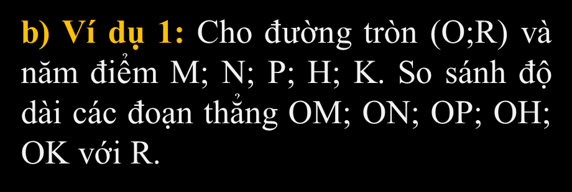
1. Khái niệm đường tròn
b) Ví dụ 1: Cho đường tròn $\text{(}\text{O}\text{;}\text{R}\text{)}$ và năm điểm M; N; P; H; K. So sánh độ dài các đoạn thẳng OM; ON; OP; OH; OK với R.
M
R
P
H
O
Giải:
N
+ Vì M, H, K thuộc $\text{(}\text{O}\text{;}\text{R}\text{)}$
nên OM = OH = OK = R
K
+ Ta có ON < OK nên ON < R
+ Ta có OP > OH nên OP > R

Slide 11
1. Khái niệm đường tròn
* Nhận xét
M
M
R
+ Điểm $\text{M}$thuộc đường tròn (O), ta còn nói điểm M nằm trên đường tròn (O) hoặc đường tròn (O) đi qua điểm M nếu điểm M nằm trên đường tròn
(O; R) thì $\text{O}\text{M}\text{ = }\text{R} \text{v}\text{à }\text{ng}\text{ượ}\text{c} \text{l}\text{ạ}\text{i}$
O
M
+ Điểm $\text{M}$nằm bên trong đường tròn O, ta còn nói điểm M nằm trong hay ở trong đường tròn (O). Nếu điểm M nằm trong đường tròn (O; R) thì $\text{O}\text{M}\text{ < }\text{R} \text{v}\text{à }\text{ng}\text{ượ}\text{c} \text{l}\text{ạ}\text{i}$
+ Điểm $\text{M}$nằm bên ngoài đường tròn (O), ta còn nói điểm M nằm ngoài hay ở ngoài đường tròn (O). Nếu điểm M nằm ngoài đường tròn (O; R) thì $\text{O}\text{M}\text{ > }\text{R} \text{v}\text{à }\text{ng}\text{ượ}\text{c} \text{l}\text{ạ}\text{i}$

Slide 12

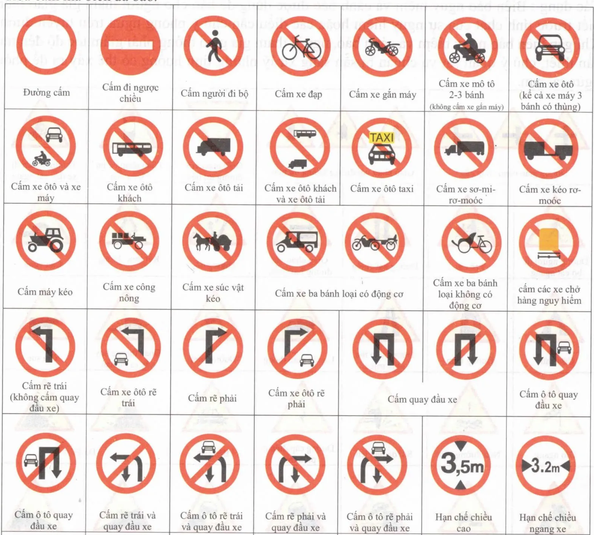
Một số đồ vật trong thực tiễn gợi nên hình ảnh của đường tròn, ví dụ:

Slide 13
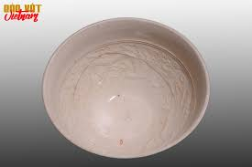

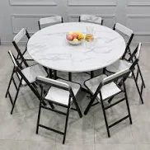
Một số đồ vật trong thực tiễn gợi nên hình ảnh của đường tròn, ví dụ:

Slide 14



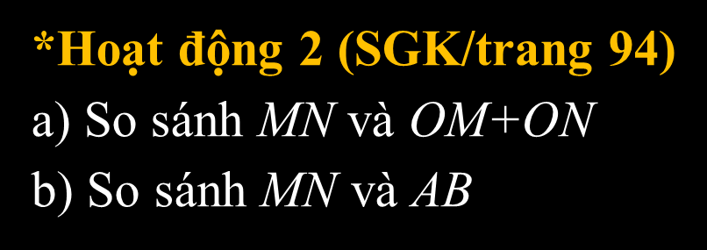


2. Liên hệ giữa đường kính và dây của đường tròn
*Hoạt động 2 (SGK/trang 94)
a) So sánh $\text{MN}$ và $\text{OM}\text{+}\text{ON}$
b) So sánh $\text{MN}$ và $\text{AB}$
N
M
Giải
A
O
B
a) Theo bất đẳng thức trong $\text{∆}\text{OMN}$ có:
$\text{MN}\text{<}\text{OM}\text{+}\text{ON}$
b) Vì $\text{A}\text{, }\text{B}\text{, }\text{N}\text{, }\text{M}$ thuộc $\text{(}\text{O}\text{)}$ nên $\text{OA}\text{=}\text{OB}\text{=}\text{OM}\text{=}\text{ON}$
Suy ra $\text{AB}\text{=}\text{OA}\text{+}\text{OB}\text{=}\text{OM}\text{+}\text{ON}$
Mà $\text{MN}\text{<}\text{OM}\text{+}\text{ON}$
Vậy $\text{MN}\text{<}\text{AB}$
Notes:
GV chỉ ra đường kính, dây cung trên hình: “Trong hình 5, các đoạn thẳng MN và AB gọi là các dây cung của đường tròn. Dây AB đi qua tâm nên còn được gọi là đường kính của đường tròn đó”

Slide 15
2. Liên hệ giữa đường kính và dây của đường tròn
*Chú ý (sgk/trang 94)
- Đoạn thẳng nối hai điểm phân biệt thuộc đường tròn gọi là dây (dây cung) của đường tròn.
N
M
A
O
B
- Dây đi qua tâm là đường kính của đường tròn. Trong các dây của đường tròn, dây lớn nhất là đường kính.
Notes:
GV chỉ ra đường kính, dây cung trên hình: “Trong hình 5, các đoạn thẳng MN và AB gọi là các dây cung của đường tròn. Dây AB đi qua tâm nên còn được gọi là đường kính của đường tròn đó”

Slide 16

2. Liên hệ giữa đường kính và dây của đường tròn
*Ví dụ 2 (sgk/trang 95)
Trong một trò chơi, bạn Thủy và Tiến cùng chạy trên một đường tròn tâm $\text{O}$ có bán kính $\text{20}\text{m}$.
Có thời điểm nào dây $\text{AB}$ nối vị trí của hai bạn có độ dài là $\text{41}\text{m}$ hay không? Vì sao?
B
Thủy
Tiến
A
20m
20m
O

Slide 17
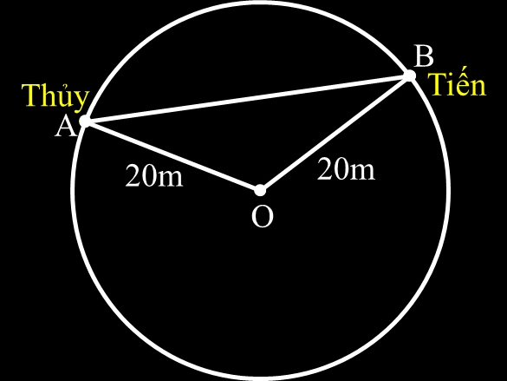

*Ví dụ 2 (sgk/trang 95)
Giải
$\text{(}\text{O}\text{,20}\text{m}\text{)}$ có đường kính là $\text{20} \text{.} \text{2} \text{=} \text{40 (}\text{m}\text{)}$
$\text{AB}$ là dây của $\text{(}\text{O}\text{, 20}\text{m}\text{)}$ nên $\text{AB} \text{≤} \text{40}\text{(}\text{m}\text{)}$
Vậy không thể xảy ra dây $\text{AB}$ có độ dài là $\text{41}\text{m}$

Slide 18

2. Liên hệ giữa đường kính và dây của đường tròn
A
*Luyện tập 2 (sgk/trang 95)
Cho $\text{∆}\text{ABC}$ nhọn. Đường tròn tâm $\text{O}$ đường kính $\text{BC}$ cắt các cạnh $\text{AB}\text{, }\text{AC}$ lần lượt tại $\text{M}\text{, }\text{N}\text{.}$
Chứng minh: $\text{MN}\text{ < }\text{BC}$
N
M
B
O
C
Notes:
- GV chuẩn hóa kiến thức, nhận xét kết quả thực hiện nhiệm vụ của HS.
- Lưu ý HS cách vẽ một đường tròn có đường kính là đoạn thẳng cho trước: chọn tâm là trung điểm, độ dài bán kính bằng khoảng cách từ trung điểm đến đầu đoạn thẳng.

Slide 19

2. Liên hệ giữa đường kính và dây của đường tròn
*Luyện tập 2 (sgk/trang 95)
A
Giải
N
Xét $\text{(}\text{O}\text{)}$ có đường kính $\text{BC}$
Có $\text{M}\text{, }\text{N}$ là giao điểm của $\text{(}\text{O}\text{)}$ với $\text{AB}\text{, }\text{AC}$ nên $\text{MN}$ là dây cung không đi qua tâm, mà $\text{BC}$ là đường kính của $\left(\text{O}\right)\text{.}$
Vậy $\text{MN}\text{<}\text{BC}$
M
B
O
C
Notes:
- GV chuẩn hóa kiến thức, nhận xét kết quả thực hiện nhiệm vụ của HS.
- Lưu ý HS cách vẽ một đường tròn có đường kính là đoạn thẳng cho trước: chọn tâm là trung điểm, độ dài bán kính bằng khoảng cách từ trung điểm đến đầu đoạn thẳng.

Slide 20
Dạng bài tập về khái niệm đường tròn
Phương pháp giải:
Vận dụng các khái niệm về đường tròn (tâm, bán kính, đường kính, dây cung, …) để giải BT

Slide 21

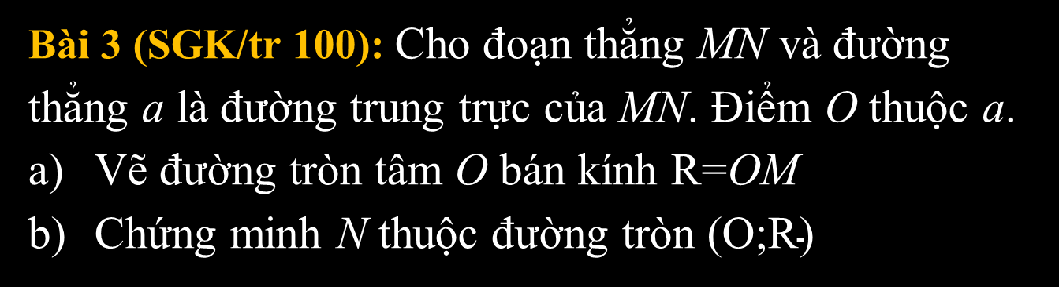
Bài 3 (SGK/tr 100): Cho đoạn thẳng $\text{MN}$ và đường thẳng $\text{a}$ là đường trung trực của $\text{MN}\text{.}$ Điểm $\text{O}$ thuộc $\text{a}$.
Vẽ đường tròn tâm $\text{O}$ bán kính $\text{R}\text{=}\text{O}\text{M}$
Chứng minh $\text{N}$ thuộc đường tròn $\text{(}\text{O}\text{;}\text{R}\text{)}$
a
O
M
N

Slide 22
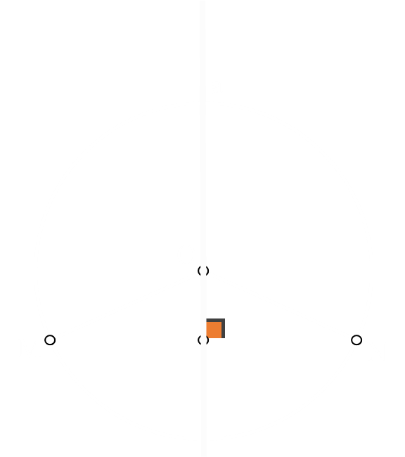

Bài 3 (SGK/tr 100):
Giải
Có $\text{O}$ thuộc $\text{a}$là đường trung trục của $\text{MN}$
Suy ra $\text{OM}\text{=}\text{ON}$ (tính chất đường trung trực)
Mà $\text{OM}\text{=}\text{R}$ nên $\text{O}\text{N}\text{=}\text{R}$
Vậy $\text{N}$ thuộc đường tròn $\text{(}\text{O}\text{;}\text{R}\text{)}$

Slide 23

VẬN DỤNG
BÀI 1: ĐƯỜNG TRÒN. VỊ TRÍ TƯƠNG ĐỐI GIỮA HAI ĐƯỜNG TRÒN (tiết 1)
Vận dụng kiến thức về khái niệm đường tròn để giải thích tính ứng dụng của đường tròn trong thực tiễn

Slide 24
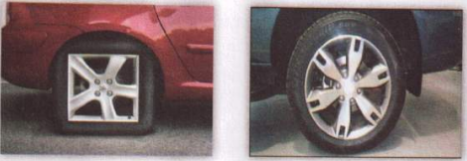
Câu hỏi khám phá
Từ hình ảnh chiếc xe đạp, cùng các loại xe khác em đã biết, tại sao bánh xe lại có dạng hình tròn mà không phải hình vuông?

Slide 25
Câu hỏi khám phá
Đáp án: Khoảng cách từ tâm đường tròn đến các điểm trên đường tròn không đổi, trục xe đặt tại tâm của đường tròn nên khoảng cách từ trục xe đến các điểm trên vành bánh xe bằng nhau, nên khi chạy trục xe luôn giữ khoảng cách không đổi trên mặt đất.
Từ đó giúp ngồi trên xe không bị xóc. Nếu bánh xe hình vuông thì khoảng cách từ trục xe đến mặt đất bị thay đổi liên tục và bị xóc.

Slide 26
Hoạt động cá nhân 1 phút
Hãy nêu các nội dung mà e đã nắm được qua bài học hôm nay.

Slide 27

HƯỚNG DẪN VỀ NHÀ
Ôn tập lại bài trên lớp.
Làm bài tập 1,4 (SGK trang 99, 100)
- Chuẩn bị thuyết trình nhóm về vị trí tương đối của hai đường tròn: khái niệm, cách nhận biết, hình ảnh minh họa. Lớp chia thành 4 nhóm:
+ Nhóm 1, 2, 3 lần lượt trình bày về hai đường tròn cắt nhau, hai đường tròn tiếp xúc nhau, hai đường tròn không giao nhau.
+ Nhóm 4 trình bày bảng tổng hợp cách nhận biết vị trí tương đối của hai đường tròn.

Slide 28


CHÚC CÁC BẠN HỌC TỐT!

